Slide 1
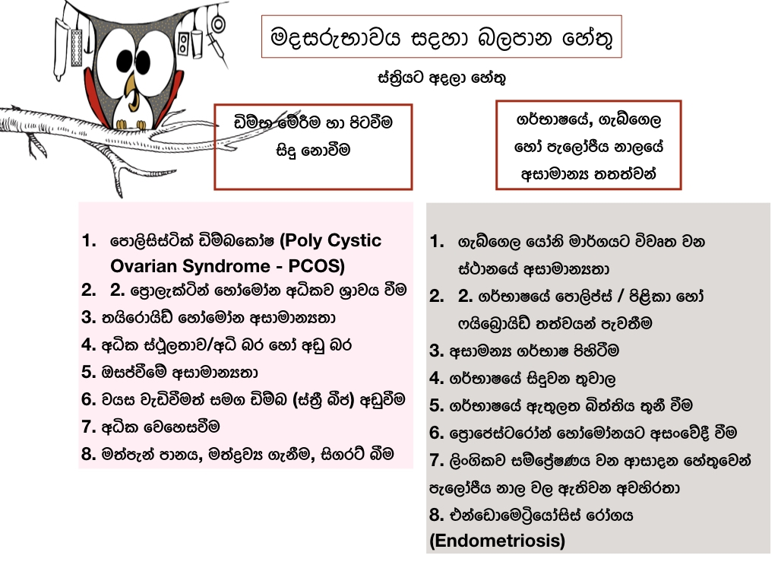
கருவுறாமைக்கான காரணங்கள்
பெண்களுக்கான காரணங்கள்
கருமுட்டை முதிர்ச்சி மற்றும் வெளியேறாமை
கருப்பை, கருப்பை வாய் அல்லது ஃபலோபியன் குழாய்களில் அசாதாரண நிலைமைகள்
01.பாலிசிஸ்டிக் ஓவரியன் சிண்ட்ரோம் (PCOS).
02. புரோலாக்டின் ஹார்மோனின் அதிகப்படியான சுரப்பு.
03. தைராய்டு ஹார்மோன் அசாதாரணங்கள்.
04. உடல் பருமன்/அதிக எடை அல்லது குறைந்த எடை.
05. மாதவிடாய் அசாதாரணங்கள்.
06. வயது அதிகரிக்கும் போது
கருமுட்டை (பெண் விந்து) குறைதல்.
07. அதிகப்படியான உழைப்பு.
08. மது அருந்துதல், போதைப்பொருள் உட்கொள்ளுதல், சிகரெட் புகைத்தல்.
கருப்பை வாய் யோனிக்குள் திறக்கும் இடத்தில் ஏற்படும் அசாதாரணங்கள்.
கருப்பையில் பாலிப்ஸ்/புற்றுநோய் அல்லது நார்த்திசுக்கட்டிகள் இருப்பது.
அசாதாரண கருப்பை நிலை.
கருப்பையில் ஏற்படும் காயங்கள்.
கருப்பையின் உள் சுவர் மெலிதல்.
புரோஜெஸ்ட்டிரோன் ஹார்மோனுக்கு உணர்திறன் இல்லாமை.
பாலியல் ரீதியாக பரவும் நோய்த்தொற்றுகளால் ஃபலோபியன் குழாய்களில் அடைப்புகள்.
எண்டோமெட்ரியோசிஸ்

